Slide 1
第四章 回归分析
课程内容 作业 1.群里的图片; 2. 4.1(1); 3. 4.3(1);
回归分析的基本思想 4. 4.10 去掉“双重筛选逐步回归”
一元线性回归模型 和“氧亏浓度Y₂”。
多元线性回归模型

Slide 2
第一节 回归分析的基本思想
一、回归分析的含义、分类及应用
一种分析变量间相互依赖关系的数理统计方法
一元回归：一个因变量与一个自变量
多元回归：一个因变量与多个自变量
多对多元回归：多个因变量与多个自变量
应用于社会、经济、科技、文化、自然科学等各领域的数据分析，可进行预测、控制分析。

Slide 3
二、总体回归函数与样本回归函数
因变量Y的条件平均数随自变量X取值的变化而变化的，关系式可用 表示
上述形式的方程即为总体回归函数。
如果是线性形式，则可将总体回归函数写成下式：
a和b为未知的总体参数，又称其为回归系数
样本回归函数的形式为：

Slide 4
第二节 一元线性回归模型
一、回归模型解决实际问题的步骤
1、建立回归模型
研究某一经济现象，先根据经济理论，选择具有因果关系的两个变量（Y，X)，建立线性回归模型，确定解释变量和被解释变量
建立回归模型可以是根据经济理论，也可以根据相同或相似经济现象的历史分析经验来建立回归模型
如果不明确两个变量是否为线性关系，也可以根据散点图来分析

Slide 5
2、收集数据，并经过适当的加工整理，得到适于回归分析的样本数据集。
3、估计模型参数。利用样本数据，以普通最小二乘(OLS)得到模型参数的估计值。
4、对回归模型和参数估计值进行检验。
统计检验：拟合优度检验，参数估计量、回归方程的显著性检验。
5、预测 对于解释变量的特定值，代入回归方程得到因变量的预测值；在给定的置信水平上，得到因变量预测值的置信区间。

Slide 6
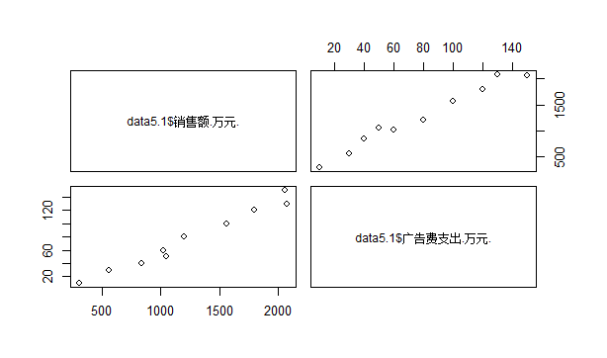
例4.1 某公司广告费用支出与销售额的关系
年份 | 2005 | 2006 | 2007 | 2008 | 2009 | 2010 | 2011 | 2012 | 2013 | 2014
销售额 | 300 | 560 | 840 | 1020 | 1200 | 1050 | 1560 | 1800 | 2060 | 2080
广告费 | 10 | 30 | 40 | 60 | 80 | 50 | 100 | 120 | 150 | 130
随着广告投入费x的增加，销售额y基本上也呈上升趋势。
各点不完全在一条直线上，这是由于y还受到其他一些随机因素的影响

Slide 7


二、一元线性回归模型
一般地，假设X与Y之间的依赖关系可表示为
$$y=a+bx+e$$
(1)
其中：a, b为未知常数
e为随机误差且
未知，
X与Y的这种关系称为一元线性回归模型
y=a+bx称为回归直线 a, b称为回归系数
此时
$$y\sim N(a+bx,σ^{2})$$
对于（x, y）的样本（x₁，y₁），…，（x_{n}，y_{n}）有：

Slide 8
如果由样本得到式（1）中， a, b的估计值 ，则称 为经验回归方程或回归直线，它可作为回归直线的估计
一元线性回归主要解决下列一些问题：
（1）利用样本对未知参数a、b、 进行估计；
（2）对回归模型作显著性检验；
（3）当x=x₀时对y的取值作预测，即对y作点估计和区间估计.

Slide 9
三、 参数a、b、 的估计
1、 最小二乘法
现在我们用最小二乘法来估计模型（1）中的未知参数a,b.
记
称Q(a, b)为偏差平方和.
最小二乘法就是选择a，b的估计 ，使得
Q(a, b)为最小,即随机扰动项的平方和为最小

Slide 10
为了求Q（a, b）的最小值，分别求Q关于a，b的偏导数，并令它们等于零：
经整理后得到
（2）
式（2）称为正规方程组.

Slide 11
由正规方程组解得
其中
是a,b 的无偏估计,而且是所有无偏估计中方差最小的

Slide 12
为方便起见，记

Slide 13
所以

Slide 14
当y 不是正态随机变量时，回归模型中的随机
误差e_{i}满足以下的高斯－马尔可夫条件：
由上述条件，有 ：
当y 不是正态随机变量时，仍可用最小二乘法得 到 ，在上述条件下 分别是a,b的最佳无偏估计。

Slide 15
2、 极大似然法
若 x与y之间的依赖关系可表示为
(1)
则
对于（x, y）的样本（x₁，y₁），…，（x_{n}，y_{n}）有：
于是似然函数为

Slide 16
记
则要L最大，只要Q最小，此时等价于最小二乘法

Slide 17
3、 的估计
由于
由矩估计法，可用 估计
而
，a、b分别由 、 代入
故 可用
作估计。
但此估计量是有偏的，可取以下的估计量作为其
无偏估计量：

Slide 18
以下证明 无偏性：
因为

Slide 20
又
所以
故

Slide 21
关于模型(1)的最小二乘估计服从以下分布
定理1
（1）
（2）
（3）
（4）
（5）

Slide 22
证：
(2)由
(1)由
(3)由
(4)由于

Slide 23
(5)由于
又
又
其中

Slide 24
例2 对某建材实验室做某种混凝土强度实验，考察每一立方米混凝土的水泥用量(kg)对28天后的混凝土抗压强度(kg.cm-2)的影响，测得数据如下表：
水泥用量x（kg）
150 160 170 180 190 200 210 220 230 240 250 260
抗压强度y
（kg.cm⁻²）
56.9 58.3 61.6 64.6 68.1 71.3 74.1 77.4 80.2 82.6 86.4 89.7
x是自变量，y是因变量。求y对x的回归方程

Slide 25
解：
于是
故

Slide 26
四、线性回归的显著性检验
在实际问题中，事先我们并不能断定Y与X确有线性关系，Y=a+bx+e 只是一种假设.
当然，这个假设不是没有根据的，我们可以通过专业知识和散点图来作出粗略判断.
但在求出经验回归方程后，还需对这种线性回归方程同实际观测数据拟合的效果进行检验.

Slide 27
在使用回归方程作进一步的分析以前，首先应对回归方程是否有意义进行判断。
如果b=0，那么不管x如何变化，y不随x的变化作线性变化，那么这时求得的一元线性回归方程就没有意义，称回归方程不显著。如果b≠0，y随x的变化作线性变化，称回归方程是显著的。
综上，对回归方程是否有意义作判断就是要作如下的显著性检验：
H₀：b=0， H₁： b≠0
拒绝H₀表示回归方程是显著的。

Slide 28
记
数据总的波动用总偏差平方和表示
引起各y_{i}不同的原因主要有两个因素：
  H₀可能不真，y随x的变化而变化，从而在每一个x的观测值处的回归值不同，其波动用回归平方和表示
  其它一切因素，包括随机误差、x对y的非线性影响等，这可用残差平方和表示
有如下平方和分解式： S_{T}= S_{Q} + S_{R}

Slide 29
因为
所以

Slide 30
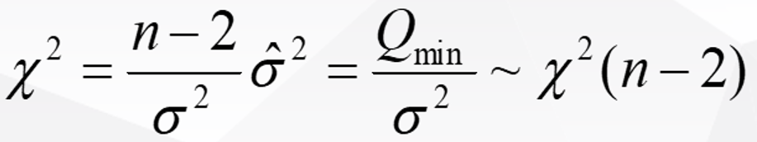
进一步，有关S_{Q} 和 S_{R}的分布，有如下定理。
在一元线性回归中有三种等价的检验方法，下面分别加以介绍。
1、 F检验法
定理2 （1）S_{Q} /σ ² ~χ ²(n−2)，
（2）若H₀成立，则有S_{R} /σ ² ~χ ²(1)
（3） S_{Q}与S_{R}独立
则F统计量为:

Slide 31
检验的步骤：
(1)提出原假设和备择假设:
H₀：b=0， H₁： b≠0
(2)选择统计量:
(3)给定的显著性水平α,使得
得拒绝域
(4)计算F₀,并作出判断.

Slide 32
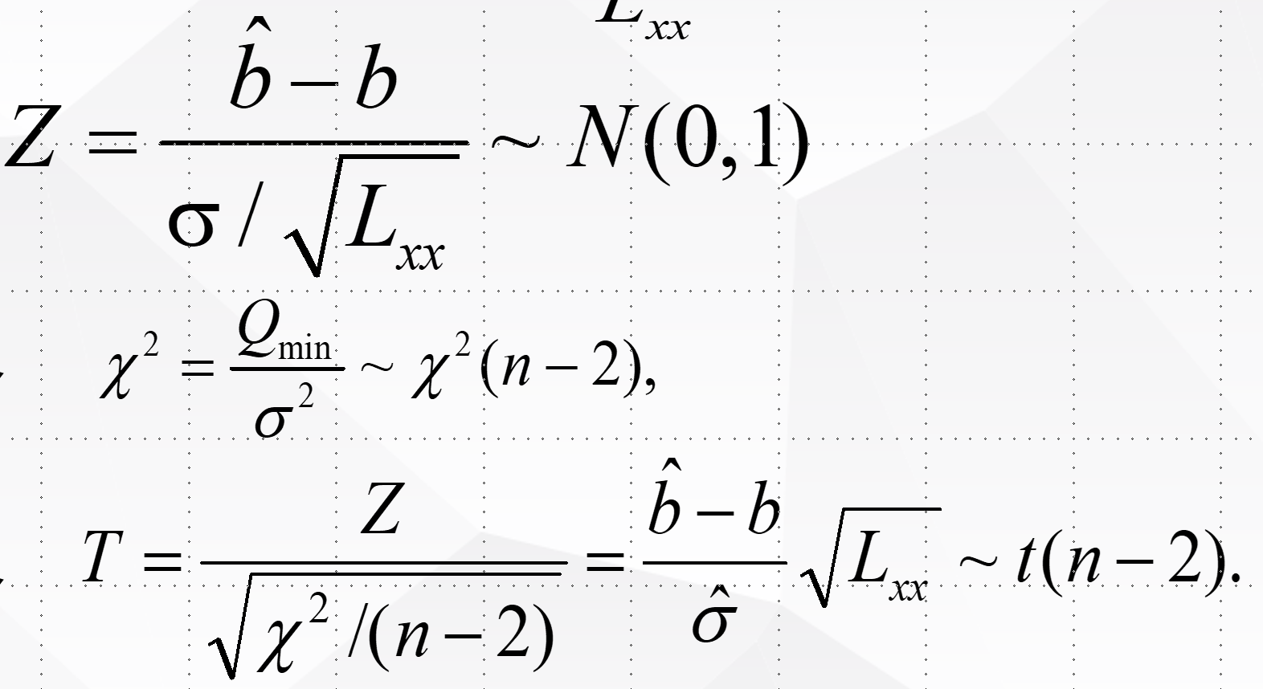
2、T 检验
由于
S_{Q} /σ ² ~χ ²(n−2)
同F检验
故
为显著性水平
即得H₀的拒绝域为
注意到T²=F，因此，T检验与F检验是等同的。

Slide 33
3．相关系数检验法
取检验统计量
通常称r为样本相关系数.
类似于随机变量间的相关系数，r的取值反映了自变量X与因变量Y之间的线性相关关系.
可以推出:在显著性水平 下,当
时拒绝H₀

Slide 34
由样本相关系数的定义可以得到 r与F统计量
之间的关系
这表明， |r|是F的严格单调增函数，故可以从F分布的α 分位数 F_{α}(1, n−2) 得到 |r| 的α 分位数为

Slide 35
在一元线性回归场合，三种检验方法是等价的：在相同的显著性水平下，要么都拒绝原假设，要么都接受原假设，不会产生矛盾。
F检验可以很容易推广到多元回归分析场合，而其他二个则否，所以，F检验是最常用的关于回归方程显著性检验的检验方法。

Slide 36
例3 检验例2中的回归效果是否显著(α=0.05)
解：
(1)
显然，
于是拒绝H₀,即回归效果是显著的
(2)
于是拒绝H₀,即回归效果是显著的

Slide 37
当假设 被拒绝时，就认为Y与x存在线性关系，从而认为回归效果显著；
若接受H₀，则认为Y与x的关系不能用一元线性回归模型来描述，即回归效果不显著.
此时，可能有如下几种情形：
（1）x对Y没有显著影响；
（2）x对Y有显著影响，但这种影响不能用线性相关关系来描述；
（3）影响Y取值的，除x外，另有其他不可忽略的因素.
因此，在接受H₀的同时，需要进一步查明原因分别处理，此时，专业知识往往起着重要作用.

Slide 38
四、 预测
当经过检验发现回归效果显著时，通过回归模型可对Y的取值进行预测.
即当x=x₀时，对Y作点估计或
区间估计.
1 求y₀的预测值
设当x=x₀时y的取值为y₀，有
且y₀与y_{i}(i=12, …n)相互独立。
预测y₀的值为

Slide 39
2 求y₀的预测区间
(1) 构造随机变量
则
而

Slide 40
故
其中
于是
又
则取

Slide 41
(2) 给定置信度1－α，使
(3) 则y₀的1－α预测区间
可以看出在x₀处y的置信区间的长度为
当 时置信区间的长度最短，估计最精确，置信区间愈长，估计的精度愈差。

Slide 42
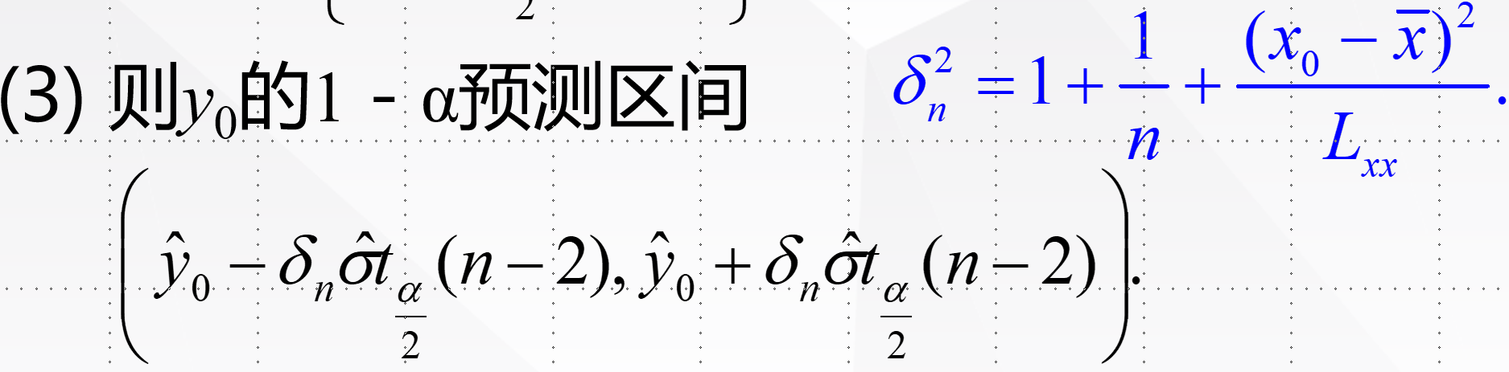
当n很大且x₀位于 附近时，有
于是y₀的置信概率为 的预测区间近似为

Slide 43
例4 在例2中，给定x₀=225(kg),试求y₀的预测值和95%的预测区间
解：
(1)
所以当x₀=225时，y₀的预测值为
(2)
于是y₀的95%预测区间为

Slide 44
第三节 多元线性回归模型
一、多变量线性回归模型
假定被解释变量与多个解释变量之间具有线性关系，
是自变量的多元线性函数，称为多元线性回归模型。即

Slide 45
假定有n组观测值，则可写成矩阵形式：
ε

Slide 46
二、多元线性回归模型的基本假定
1、随机误差项的零均值假定
2、同方差性；无自相关。

Slide 47
3、随机误差项与自变量不相关
4、随机误差项服从正态分布
5、自变量之间不存在多重共线性，
即X_{i} (i = 1,2,3, …,k )之间不存在线性关系。

Slide 48
三、参数估计
一、参数的最小二乘估计
根据误差平方和最小化的原理，解出参数的估计量。

Slide 49
如果直接用矩阵微分，则
正规方程组
极大似然估计法可以获得相同的结果

Slide 50
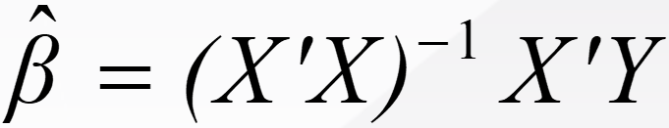
二、 的估计量
P是对称幂等阵

Slide 51
四、OLS估计 的性质：
1，线性性
参数的最小二乘估计量是因变量观测值的线性函数。
2，无偏性

Slide 52
3，最小方差性
无偏估计中
达到最小

Slide 53
四、多元回归模型的检验
（一）拟合优度检验：
1，平方和的分解：
TSS
ESS
MSS
总偏差平方和
残差平方和
回归平方和

Slide 54
2、决定系数R²
3，校正的R² ：
使用中发现，R² 随解释变量的增加而可能提高（不可能降低）。于是可定义：

Slide 55
决定系数或者校正的决定系数，只能说明在给定的
样本条件下，回归方程对样本观测值的拟合优度，
并不能方便地做出对总体模型的推测。
故不单凭此来选择模型，还需要对回归方程和模型
中各参数的估计量做显著性检验。

Slide 56
例5
设因变量Y与x₁ , x₂线性相关,n=5次观测数据如下:
x₁ x₂ Y
0 -1 1
1 -1 4
2 2 3
3 3 8
4 2 9
设n次观测数据满足:
(1)试求参数β₀ , β₁ ,β₂ 的最小二乘估计;
(2) 计算
(3) 计算回归平方和U及决定系数R² .

Slide 57
(1) 试求参数β₀ , β₁ ,β₂ 的最小二乘估计;
假设n=5次观测数据满足:

Slide 58
解:因
所以参数β₀ , β₁ ,β₂ 的最小二乘估计:

Slide 59
(2)由
经计算可得:
残差平方和Q为

Slide 60
(3)计算回归平方和U及决定系数R² :
总偏差平方和
由平方和分解公式可得回归平方和U为:
决定系数为:

Slide 61
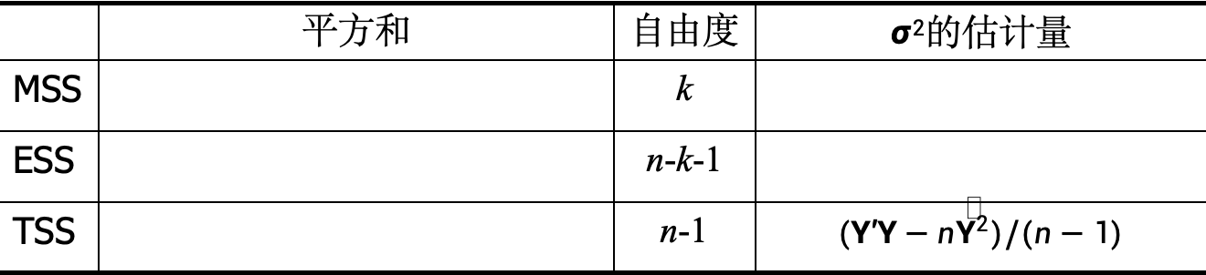
（二）回归方程的显著性检验：
检验回归系数全部为零的可能性。
方差分析表（ ANOVA)
 | 平方和 | 自由度 | 𝝈²的估计量
MSS |  | k
ESS |  | n-k-1
TSS |  | n-1 | $$(Y′Y−n{\overline{Y}}^{2})/(n−1)$$

Slide 62
如果原假设成立，则F统计量
显然，R² 越大，F越大，当R² =1时，F无限大。
选择显著水平α，计算F统计量的值，与F分布表中的临界值进行比较：F超过临界值，则拒绝原假设。

Slide 63
（三）单参数的显著性检验：
其中，l^{ii}为(X’X)⁻¹第i个对角元素
检验 的显著性，即在一定显著水平下， 是否显著不为0。
如果接受H₀，则变量X_{i} 对因变量没有影响，而接受H₁，则说明变量X_{i} 对因变量有显著影响。

Slide 64
例6水泥数据
某种水泥在凝固时所释放的热量为Y（卡/克）与水泥中下列四种化学成份有关：
x₁ ₋₋₋₋3CaO.Al₂O₃的成分(%)；
x₂ ₋₋₋₋3CaO.SiO₂的成分(%)；
x₃ ₋₋₋₋4CaO.Al₂O₃.Fe₂O₃的成分(%)；
x₄ ₋₋₋₋2CaO.SiO2的成分(%).
共观测了13组数据(见下表)，试求出Y与x₁ , x₂ , x₃ , x₄ 的回归关系式，并对回归方程和各个回归系数进行检验.

Slide 65
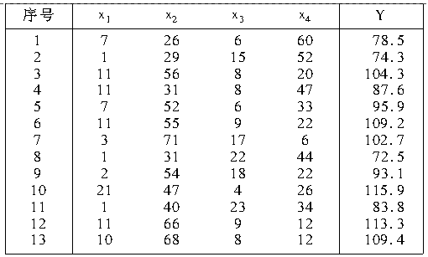
水泥数据

Slide 66
解 使用statsmodels API中的OLS函数完成经典多元线性回归分析中的估计和检验问题.
import numpy as np
y=np.array([78.5,74.3,104.3,87.6,95.9,109.2,102.7,72.5,93.1,115.9,83.8,113.3,109.4])
X=np.array([[1,7,26,6,60],[1,1,29,15,52],[1,11,56,8,20],[1,11,31,8,47],[1,7,52,6,33],[1,11,55,9,22],[1,3,71,17,6],[1,1,31,22,44],[1,2,54,18,22],[1,21,47,4,26],[1,1,40,23,34],[1,11,66,9,12],[1,10,68,8,12]])
X=np.array([[7,26,6,60],[1,29,15,52],[11,56,8,20],[11,31,8,47],[7,52,6,33],[11,55,9,22],[3,71,17,6],[1,31,22,44],[2,54,18,22],[21,47,4,26],[1,40,23,34],[11,66,9,12],[10,68,8,12]])
import statsmodels.api as sm
X=sm.add_constant(X)
mod=sm.OLS(y,X)
res=mod.fit()
print (res.summary())

Slide 67
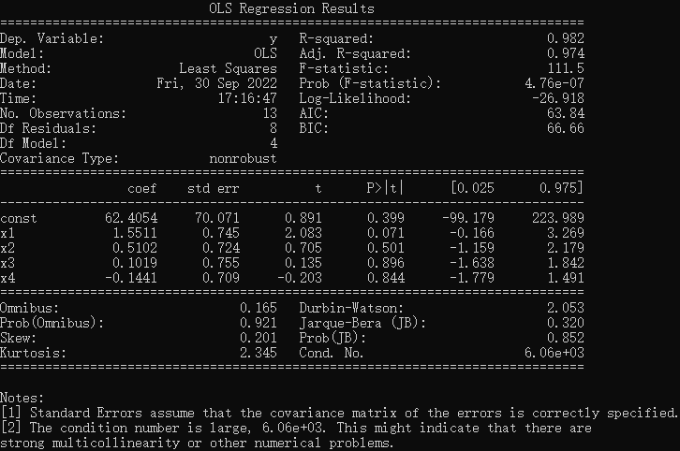
解释详见：https://blog.csdn.net/qq_42294351/article/details/119815102

Slide 68
① 回归方程：Y=62.4054+1.5511x₁+0.5102x₂+0.1019x₃-0.1441x₄.
②显著性检验的结果：给出检验统计量F 值=111.479,p值为0.0001,表示拟合的模型是高度显著的,该模型解释了这组数据总偏差中的主要部分
③ 回归系数显著性检验的结果：给出检验H^{(i)}₀:β_{i}=0 (i=0,1,…,4)的结果.见该表的“Prob>｜T｜”(即显著性概率p值),若给定α=0.05,常数项(或称截距项)和4个自变量的p值均≥α,这与回归方程高度显著产生矛盾. 此现象是因为4个自变量间存在较强的相关性.为了得到“最优”回归方程，应从方程中删除最不重要的变量(如x₃,因x₃的p值=0.8959为最大)，重新建立Y与其余变量的回归方程后再检验.我们将介绍变量选择问题.
④ 有关的回归统计量：决定系数R²=0.9824
^

Slide 69
五、多元回归模型的预测
对于多元回归模型：
通过回归分析，得到回归方程
后，就可根据给定的解释变量的一组值x₀’ =(1, x₀₁, x₀₂, …, x_{0k})，对因变量Y的值进行估计。
（一）个值预测
为Y₀及 的预测值。

Slide 70
（二）区间预测

Slide 71
（二）区间预测
预测误差的标准差为
t统计量为
给定置信水平为 ，预测值 的置信区间为：

Slide 72
例7 某商业公司在十五个地区开有分店，现欲准备在一新地区开一分店。现有十五个地区的销售额数据及所在地区的人口数、人均收入数据，如下表所示。为预测新开地区分店的销售额情况，试建立该公司分店销售额与所在地区人口数、人均收入的回归模型。 已知新地区人口数为120万人，月人均收入为2000元，请预测该地区公司分店的销售额。

Slide 73
数据表
地区 | 销售额（万元） | 人口数（万人） | 月人均收入（元/人）
1 | 260 | 90 | 2200
2 | 250 | 75 | 1800
3 | 265 | 80 | 1600
4 | 225 | 70 | 1900
5 | 257 | 76 | 2000
6 | 220 | 65 | 1800
7 | 200 | 72 | 1600
8 | 300 | 100 | 3200
9 | 180 | 50 | 1500
10 | 310 | 130 | 2800
11 | 160 | 52 | 1400
12 | 330 | 140 | 3600
13 | 140 | 42 | 1200
14 | 350 | 180 | 2900
15 | 120 | 40 | 1000

Slide 74
解 使用statsmodels API中的OLS函数完成经典多元线性回归分析中的估计和检验问题.
import numpy as np
y=np.array([260,250,265,225,257,220,200,300,180,310,160,330,140,350,120])
X=np.array([[90,2200],[75,1800],[80,1600],[70,1900],[76,2000],[65,1800],[72,1600],[100,3200],[50,1500],[130,2800],[52,1400],[140,3600],[42,1200],[180,2900],[40,1000]])
X=sm.add_constant(X)
import statsmodels.api as sm
mod=sm.OLS(y,X)
res=mod.fit()
print (res.summary())
pre=res.predict([1,120,2000])
print(pre)
271.01412573

Slide 75
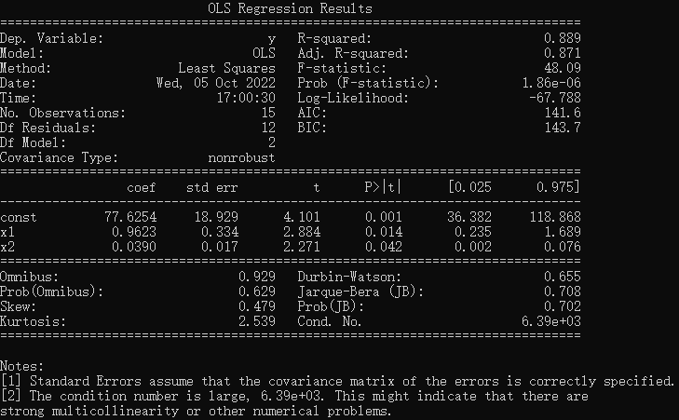

Slide 76
六、自变量的选择
自变量的选择是多元线性回归经常碰到的问题。在选择时，一方面希望尽可能不漏掉重要的解释变量，同时又尽可能减少解释变量的个数，使模型做到精简。在确定解释变量时，首先列出所有可能的解释变量，再根据不同解释变量的组合，选择合适的模型
若解释变量个数很大时，工作量会迅速增加，使用上述方法就不太现实了。此时需要有效的变量选择方法，主要有向前法、向后法和逐步回归法

Slide 77
向前法
事先给定一个挑选自变量进入模型的标准
开始时，模型中除常数项外没有自变量
按照自变量对因变量Y的贡献大小由大到小依次挑选进入方程
每选入一个变量进入方程，则重新计算方程外各自变量（在扣除了已选入变量的影响后）对Y的贡献
直至方程外变量均达不到入选取标准，没有自变量可被引入方程为止
该种方法只考虑选入变量，一旦某变量进入模型，就不再考虑剔除。

Slide 78
向后法
与向前法相反，事先给定一个剔除自变量的标准
开始全部自变量都在方程之中
按照自变量对因变量的贡献大小由小到大依次剔除
每剔除一个变量，则重新计算未被剔除的各自变量对因变量的贡献
直至方程中所有变量均符合选入标准，没有自变量被剔除为止
该种方法只考虑剔除，自变量一旦被剔除，则不再考虑进入模型

Slide 79
逐步回归法
该方法的主要思路是在考虑的全部自变量中按其作用大小, 显著程度大小或者说贡献大小, 由大到小地逐个引入回归方程, 而对那些对作用不显著的变量可能始终不被引人回归方程
另外, 已被引入回归方程的变量在引入新变量后也可能失去重要性, 而需要从回归方程中剔除出去
引入一个变量或者从回归方程中剔除一个变量都称为逐步回归的一步, 每一步都要进行检验, 以保证在引入新变量前回归方程中只含有对影响显著的变量, 而不显著的变量已被剔除。

Slide 80
变量的显著性可以利用方差分析表来进行分析。
设MSS为引入变量前的回归平方和，MSS’ 为引入m个新变量后，得到的回归平方和，ESS’为引入变量后的残差平方和。
ANOVA表如下：
 | 平方和 | 自由度 | 均方差
引入变量前的MSS | U₁ | k | U₁/(k)
引入变量后的MSS | U₂ | k+m | U₂/(k+m)
添加变量的边际贡献 | (U₂-U₁) | m | (U₂-U₁)/m
添加变量后的ESS | Q | n-(k+m+1) | Q/( n-k-m-1)
TSS |  | n-1

Slide 81
在新引入变量的系数为0的原假设下，
把计算出的该统计量的值与α 显著水平下的临界值进行比较：
引入的新变量的边际贡献显著，则应该把这些变量纳入回归模型，否则这些变量不应引入回归模型做解释变量。

Slide 82
逐步回归法的步骤
1、观测数据的标准化
按列标准化
2、引入变量
将模型外的变量分别代入模型，计算各个F检验值，挑F值最大的变量实际代入。
3、剔除变量
计算各个F统计量，取F值最小的一个变量参数做F检验。
4、整理结果
当无新变量可以进入，且无旧变量可以剔除时，终止筛选过程，得到最优回归方程。

Slide 83
交叉验证是评估预测模型较好的方法。
在这里，将数据集分成两份（一份做训练和一份做验证）。使用观测值和预测值之间的一个简单均方差来衡量预测精度。

Slide 84
例8 试用逐步回归法求例6中回归问题的“最优”回归方程
加入x₄, x₁, x₂, 移除x₄

Slide 85
小结
回归分析的基本思想
一元线性回归模型
  参数估计
  显著性检验
  预测
多元线性回归模型
  参数估计
  显著性检验
  预测

